Slide 1
Формування аудіовізуальної компетентності в учнів 5-го класу
Система підготовчих вправ для подолання фонетичних / лексичних / граматичних труднощів аудіювання
Виконала студентка ІУ курсу групи МЛі01-14 Баран М.М.

Slide 2
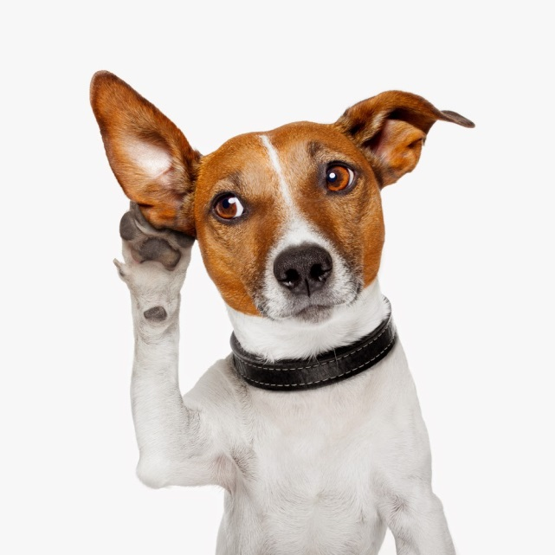
Вправи для подолання фонетичних / лексичних / граматичних труднощів аудіювання відносяться до першої підсистеми вправ, метою яких є сформувати в учнів слухові, лексичні та граматичні навички аудіювання.
Такого типу вправи застосовуються
вчителем на дотекстовому
етапі роботи учнів із
аудіотекстом, який має
назву Pre-escucha

Slide 3
Tema: En el mercado
Gramática: Verbos con irregularidad vocálica en presente.
Funciones comunicativas: Preguntar y decir el precio
Vocabulario de fruta y verdura.
Cultura y sociedad: Comprar en el mercado.

Slide 4
Перед аудіовізуалізацією учням пропонуються такі вправи: 1. Розглянути малюнок і відповісти на запитання. Картинка та заголовок є опорами, які сприяють здогадці учнів щодо теми аудіовізуального тексту.

Slide 5
Вправа 2 (рецептивно-репродуктивна) спрямована на подолання лексичних труднощів.

Slide 6
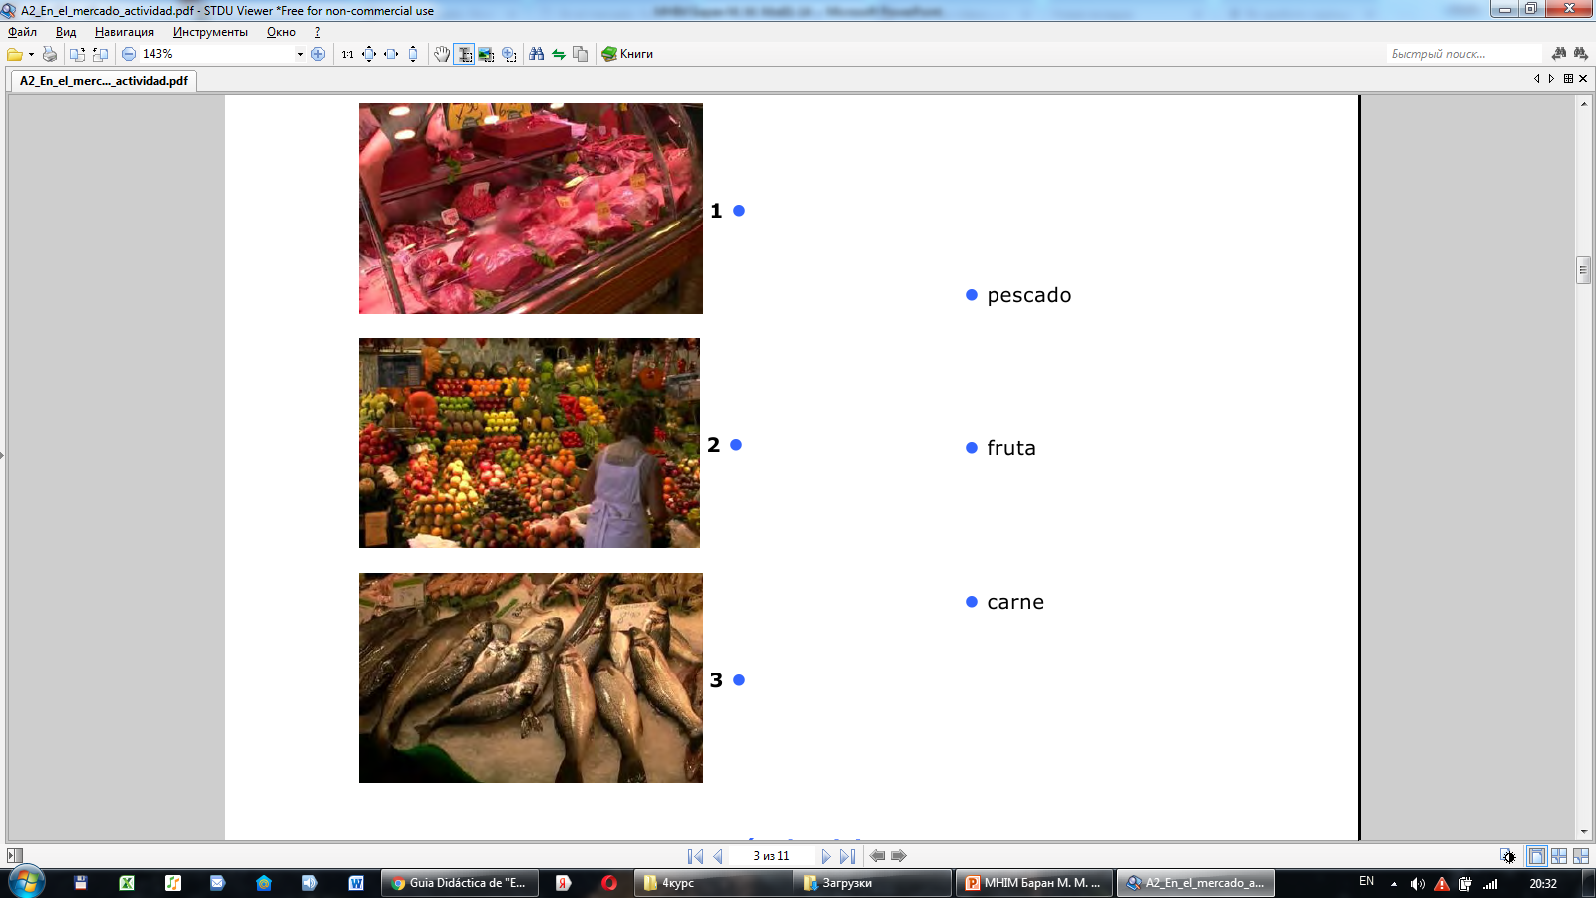
Вправа 3 (некомунікативна рецептивно-репродуктивна) спрямована на подолання лексичних труднощів, містить опору у вигляді світлин.

Slide 7
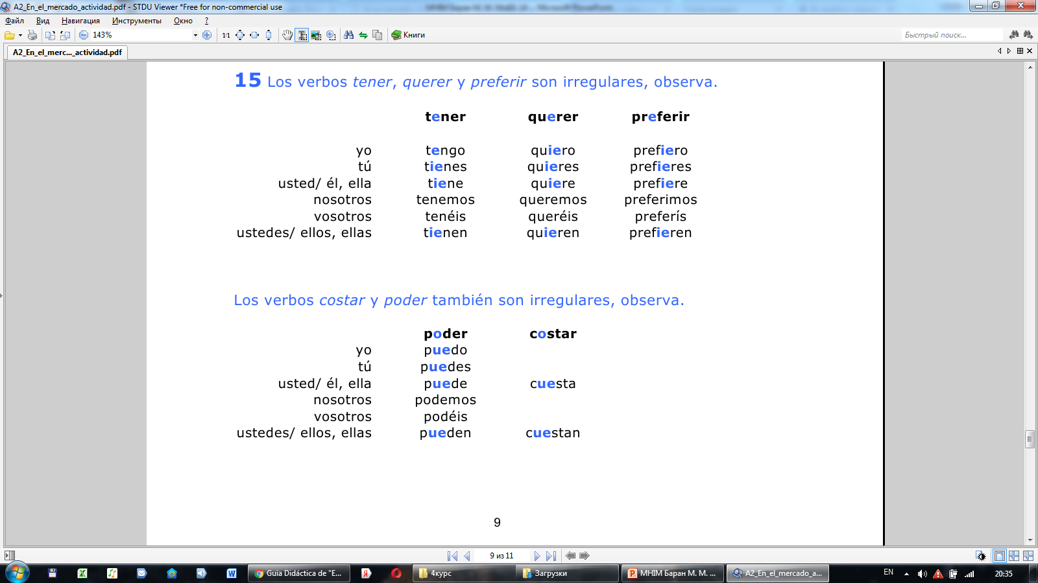
Для подолання граматичних труднощів пропонується вправа на повторення неправильних дієслів. Також варто запропонувати учням вправу на повторення числівників, так як у аудіовізуальному матеріалі часто згадується ціна продуктів.

Slide 8
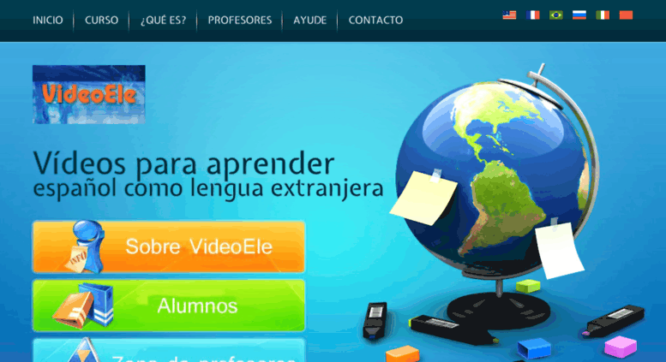
Після виконання цих вправ
на етапі pre-еscucha учням презентується аудіовізуальний матеріал
«En el mercado» з сайту для вивчення іспанської мови
VideoEle.

